Slide 1














自動化生產線
老師 : 翁添雄老師
成員 : 資工三A 411147500 李紘緯
Notes:
前端 ：使用者與應用程式互動的界面，通常是使用 HTML、CSS 和 JavaScript 開發的網頁。當使用者在網頁上輸入資料並提交時，資料會通過 HTTP 請求發送到伺服器。
後端 ：後端是處理資料的中間層，這裡我們使用 Node.js 作為後端伺服器。它接收來自前端的資料，並進行處理（如驗證資料、與資料庫互動等）。
資料庫：MySQL 是一個關聯式資料庫管理系統，它負責儲存應用程式的資料。Node.js 會與 MySQL 資料庫進行互動，將使用者的資料寫入適當的表中。

Slide 2
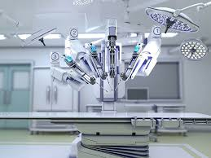
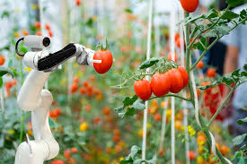
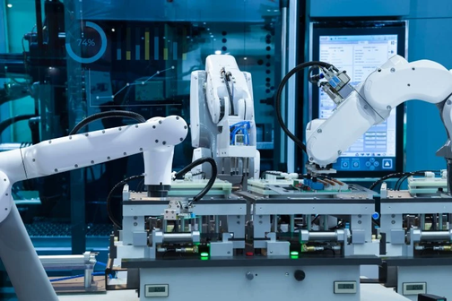
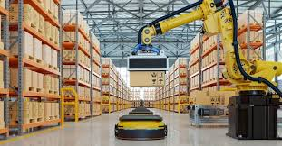
動機
市調機構Zion Market Research報告預估，全球工業機器人市場規模到2028年將成長至814億美元，它們的自動化能力提高了生產效率，降低了成本，同時改善了工作環境的安全性。
無論是在製造業、醫療、農業還是物流領域，機器手臂都在各種任務中發揮著重要作用。它們的精確性和穩定性使得工作更加精密，同時還提高了整體效率。

Slide 3




專題簡介

Slide 4
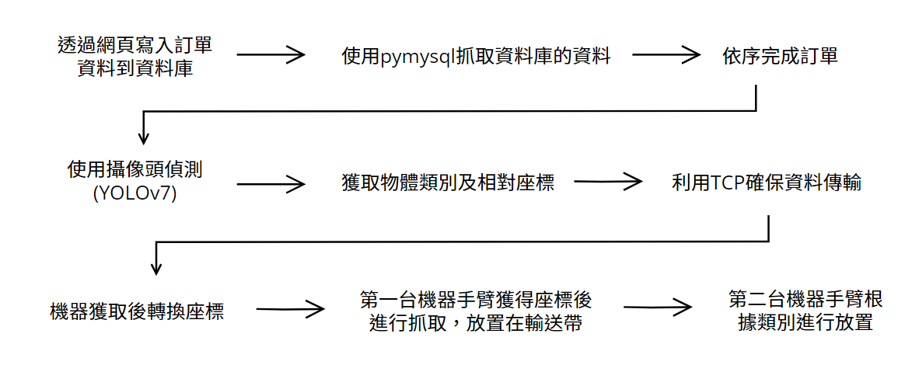
整體架構圖

Slide 5
開發工具
軟體 硬體
機器手臂
攝像頭
輸送帶
紅外線感測器
PyCharm
MySQL
VScode

Slide 6
實作辦法
自動化訂單處理：從網站寫入資料到資料庫，資料庫中抓取訂單資料。
物件偵測模型YOLOv7 : 準備訓練集和測試集，觀察損失函數和準確值來調整參數。
資料傳輸 : 運用Python socket的TCP，將YOLOv7的辨識結果傳給Dobot機器手臂。
機器之間的溝通 : 使用 thread 程式來保證兩台機器手臂的運行。

Slide 7




數據流向圖

Slide 8
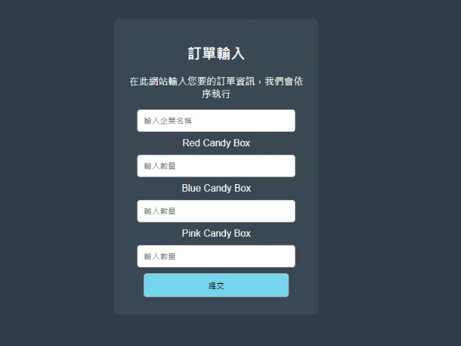
網頁設計

Slide 9
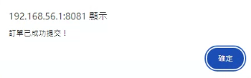
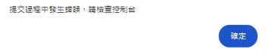
網頁 提交提示

Slide 10
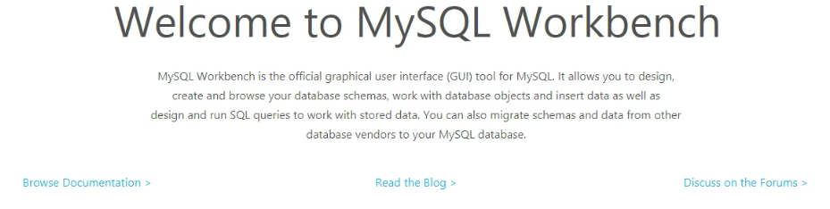
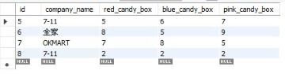
MYSQL

Slide 11
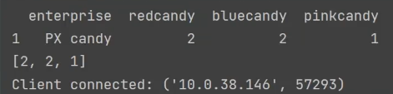

pymysql

Slide 12
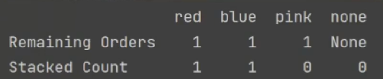
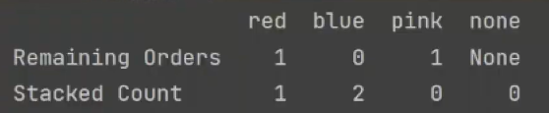
process

Slide 13
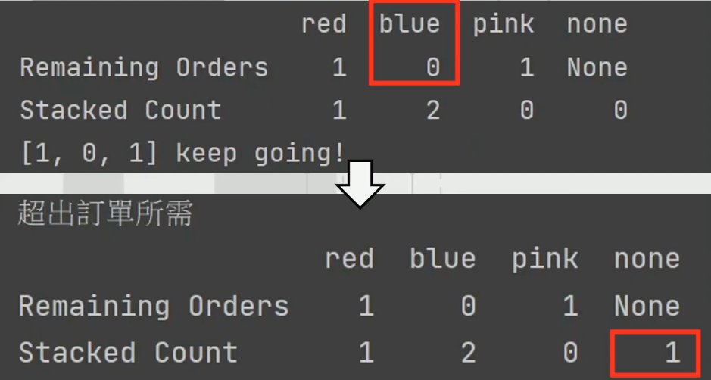
特殊處理

Slide 14
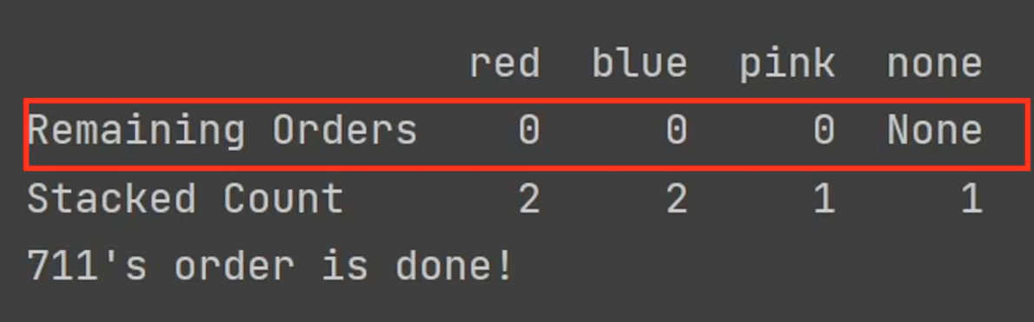
process

Slide 15
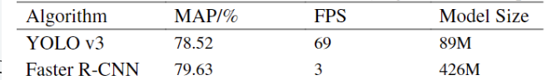
物件偵測模型選擇
YOLO等one stage模型通常執行速度較快，因為它們直接在單個網絡中進行預測，無需複雜的後處理。
Faster R-CNN、MASK R-CNN等two stage模型通常具有更好的準確性，但是訓練和推理速度通常較慢。

Slide 16
物件偵測模型YOLOv7
相較於先前的版本，YOLOv7 在提高準確性的同時，維持了較高的速度。
模型泛化能力強，其靈活性使其能夠適應不同的任務和環境，並且可以針對特定用例進行客製化。此外，YOLOv7 的模型尺寸相對較小，對記憶體和計算資源要求較低，因此具有較高的效率。
與 YOLOv4 相比，YOLOv7 實現了參數減少 75% 和計算量減少 36% 的效果

Slide 17
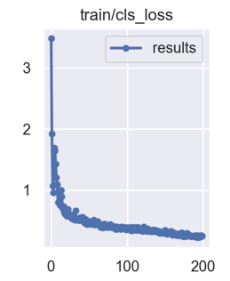
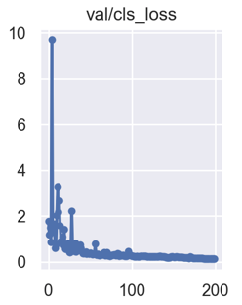
物件偵測模型YOLOv7
訓練+驗證資料 : 160筆
測試資料 : 17筆
•正確完成YOLOv7相關設定
•設定epoch、batchsize
•觀察準確度、loss
•進行參數調整

Slide 18
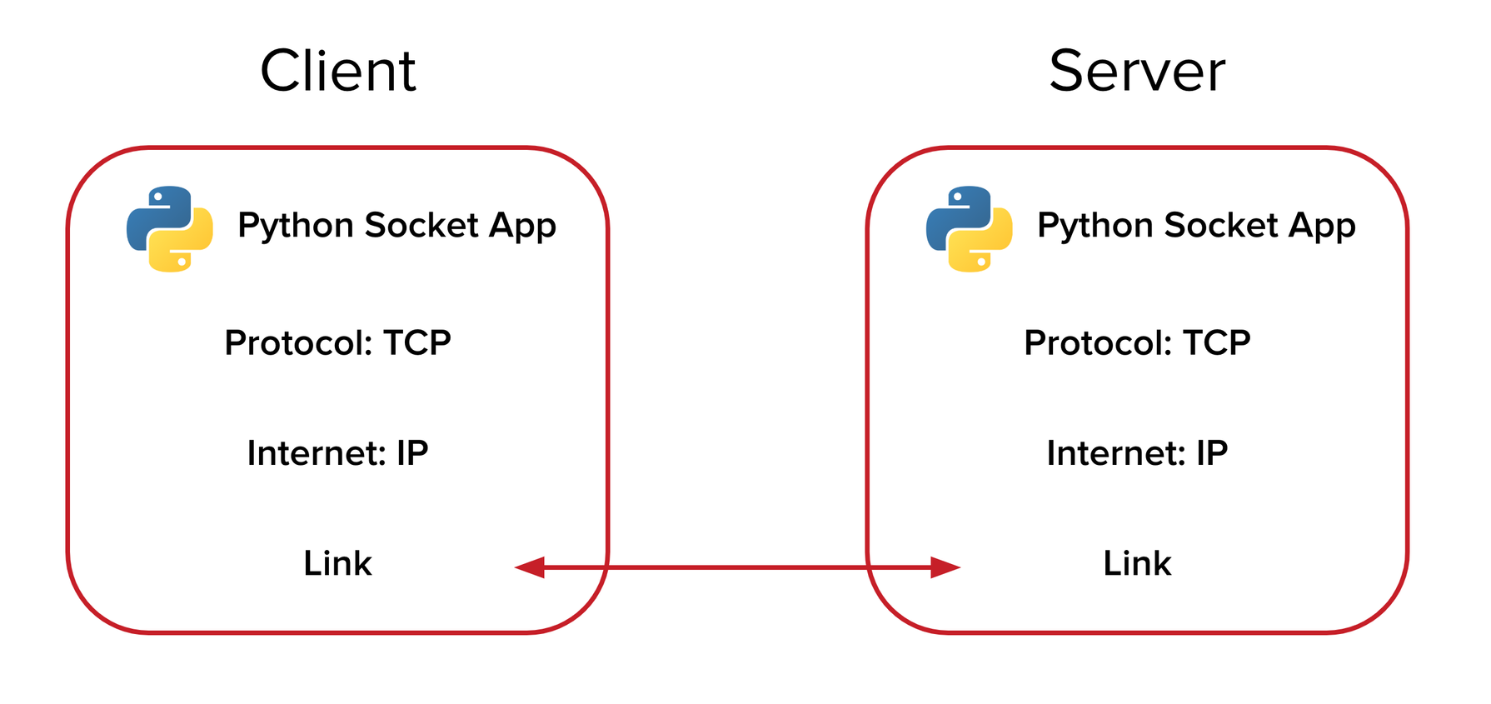
座標傳遞

Slide 19
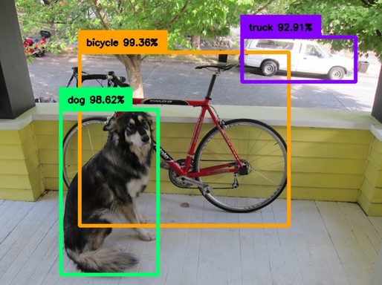

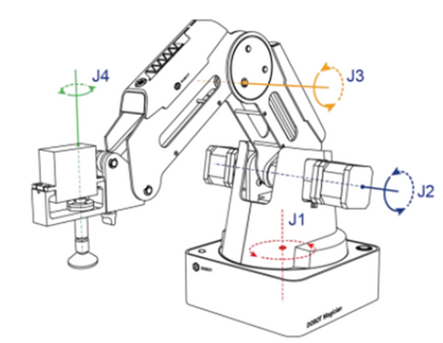
座標傳遞
YOLOV7
進行辨識
傳遞座標
給機器手臂
機器手臂
執行&分類
Client
Server

Slide 20
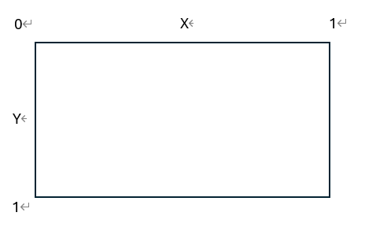
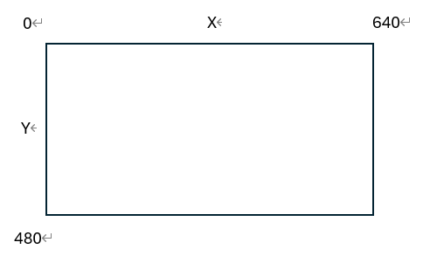
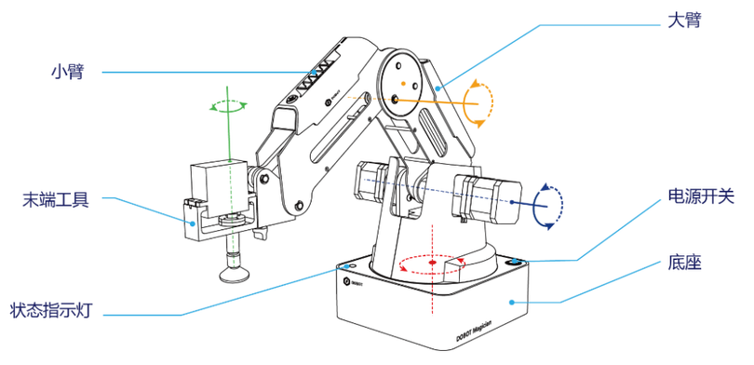

座標間的轉換
YOLOv7
鏡頭
機器手臂
座標為(0.5, 0.5)
座標為(320, 240)
笛卡爾座標

Slide 21
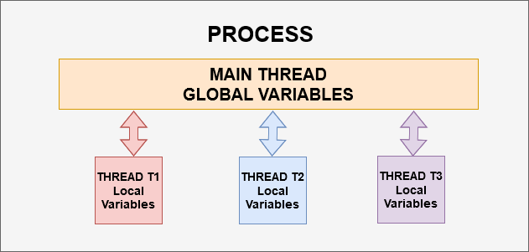
機器手臂的控制

Slide 22
https://youtu.be/fM3IyOYsecw

Slide 23
透過此專題，我應用了...
影像識別(YOLO)模型
封包傳遞
機器手臂控制與協調
網站前後端架設
資料庫

Slide 24
Thank you very much!

